Slide 1
Láska

Slide 2
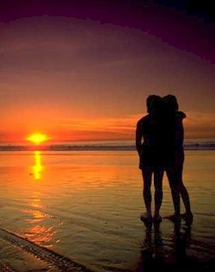

Naše představa lásky

Slide 3

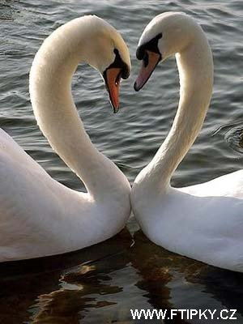
.

Slide 4
Sternbergova teorie
Intimita
Vášeň
Závazek
8 typů lásky

Slide 5
M. Scott Peck
„Nevyšlapanou cestou“
O autorovi
Definice lásky
Zamilovanost
Mýtus romantické lásky
Závislost
Katexe bez lásky
Sebeobětování

Slide 6
Tautologická definice lásky
Vůle rozšířit své Já ve prospěch duchovního růstu, ať už vlastního, nebo cizího.
Milovat lidi znamená i milovat sebe
Milovat někoho se rozhodujeme

Slide 7
Zamilovanost
Sex na první pohled
Sexuální motivace
Zamilovanost je pomíjivá
Hranice ega
  Iluze všemocnosti
  Křehký a slabý organismus
  Přelití vlastního Já do milované osoby
  Všechny problémy padnou
  Milované osoby si nemusíme vážit

Slide 8
„Ovšem nebýt tohoto triku, nebýt této iluzorní a nutně přechodné regrese k infantilnímu pocitu splynutí a všemocnosti, mnozí z nás, kteří jsou dnes šťastně nebo nešťastně ženatí, by byli zděšeně couvli před tvrdou realitou manželské přísahy.“

Slide 9
Mýtus romantické lásky
…a tak princ a princezna žili šťastně až do smrti.
Každému muži a každé ženě hvězdy určily toho „pravého“
Sice jsme přestali být zamilovaní, ale silou vůle se donutíme chovat, jako bychom byli. Třeba se nám romantická láska vrátí.

Slide 10
Závislost
Miluji ho, nemohu bez něj žít.
Spíš nutnost, parazitizmus
Vynakládají tolik energie na to, aby byli milováni, že už jim nezbývá energie na to, aby milovali
Definují sebe výlučně skrze vztahy
Je jedno, kdo to bude
Výměna rolí - zmenšuje jejich vzájemnou závislost
Manželství závislých a pasivních lidí mohou být velmi pevná

Slide 11
Katexe bez lásky
Láska ke zvířeti
Pokud jejich vůle odpovídá naší
Poslušnost
Válečné nevěstky – mazlíčci, matka milující dítě dokud je nemluvnětem
Instinkt podobně jako zamilovanost

Slide 12
Sebeobetování
Příklad kazatele, který pro svou rodinu dělal všechno
(uspokojoval ne jejich, ale své potřeby – být dobrým otcem)
Sociální sadomasochismus – s rozkoší líčí křivdy a ubližování partnera

Slide 13
Co láskou tedy je?
Vybírám si, komu lásku věnuji
Pocit lásky může být nekonečný, ale má schopnost ji dávat je omezená
Láska není pocit, je to promyšlené a závazné rozhodnutí
Láska je ve skutcích
Projevuje se pozorností a nasloucháním

